Slide 1


Совет директоров школ -
стратегический ресурс
развития МСО
г. Ярославль 16 октября 2019 г.

Slide 2
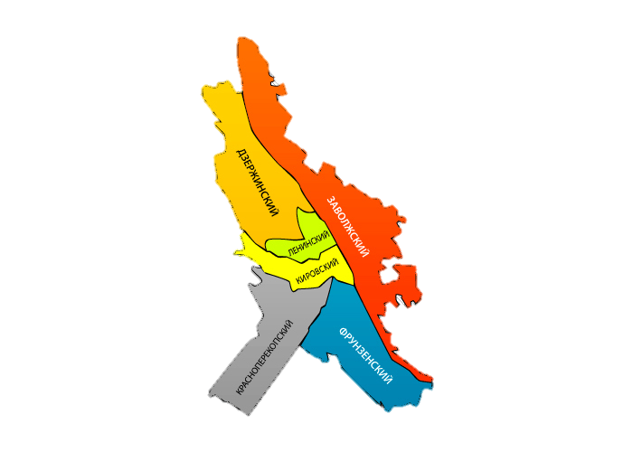
Я
Представительство в Совете
2
3
1
1
1
2

Slide 3
Организация деятельности
Ежемесячные заседания
Заслушивание специалистов департамента, ЦОФ по рассматриваемым вопросам (обеспечение учебниками, программа капитальных ремонтов и первоочередных мер, медицинское обслуживание, электронная библиотека и т.д.)
Индивидуальная работа с директорами ОУ и работниками департамента
Составление и направление писем в вышестоящие инстанции
Публикация протоколов заседаний, планов работы на сайте департамента образования
Опрос коллег

Slide 4
Замысел проектной группы
Инновационное пространство МСО
вовлечение руководителей в инновационные проекты для достижения нового качества в управлении;
обеспечение двух существенно отличающихся процессов: режима функционирования и режима развития;
освоение проектно-процессного подхода;
развитие навыков экспертно-аналитической деятельности для решения сложных задач как на уровне школы, так и всей муниципальной системы образования;
изменение инфраструктуры инновационного пространства эффективного управления за счет увеличения группы команд «драйверов», способных обеспечить «прорывные зоны».
Команды-драйверов
25 %
Управленческие проекты
5 %

Slide 5


Профессиональный капитал

Slide 6
Стратегические сессии
Тактические семинары
Образовательный туризм
Карта
новый архитектоники
Направления реализации проекта
Шаги развития МСО
Виртуальный ресурсный центр
Сетевое взаимодействие ОО

Slide 7



Стратегические сессии
«Мастер эффективного управления»
«Эффективность управления образовательной организацией и городской системой образования»
«Повышение эффективности управления муниципальной системой образования и образовательной организацией»

Slide 8
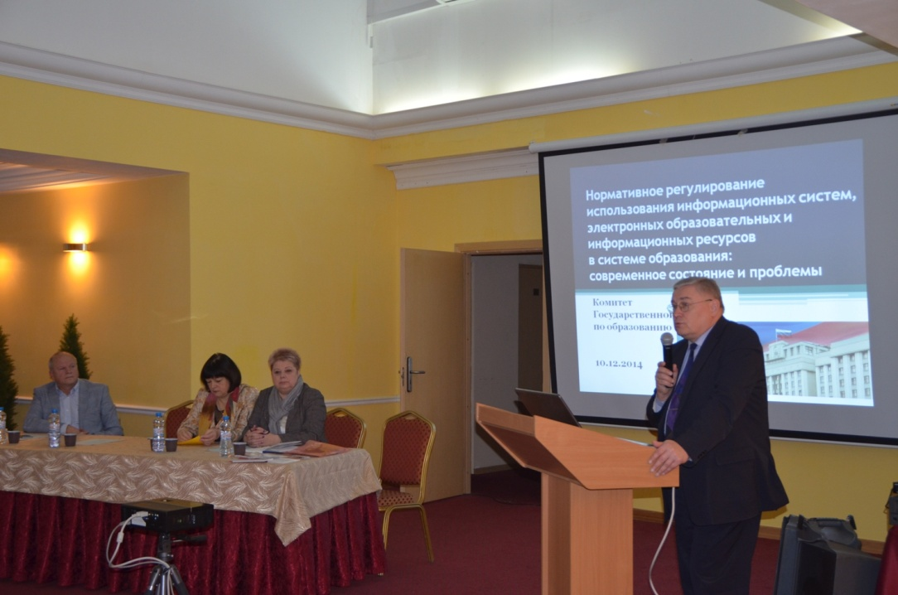
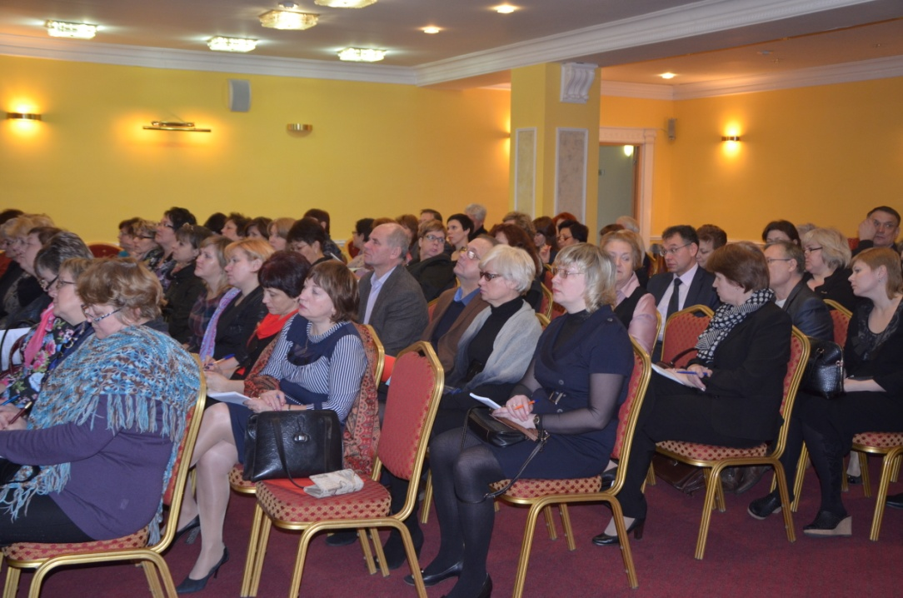
Тактические семинары
2014 год
Выступление Кондрашова П.Е., руководителя Аппарата комитета Государственной Думы по образованию
В семинаре приняли участие 83 руководителя муниципальных образовательных учреждений г. Ярославля

Slide 9

2018 год
МЦ города Москвы «Управление реализацией
ФГОС старшей школы»
2017 год
ЯрГУ «Личная эффективность руководителя»
2016 год
ЯрГУ «Мастер эффективного управления».
2015 год
ФГНБУ «Институт изучения детства, семьи и воспитания Российской академии образования»

Slide 10
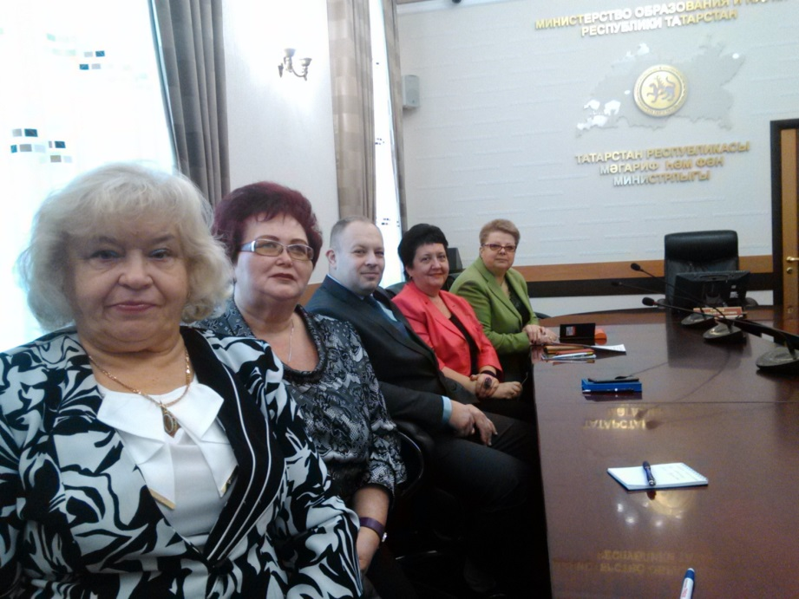
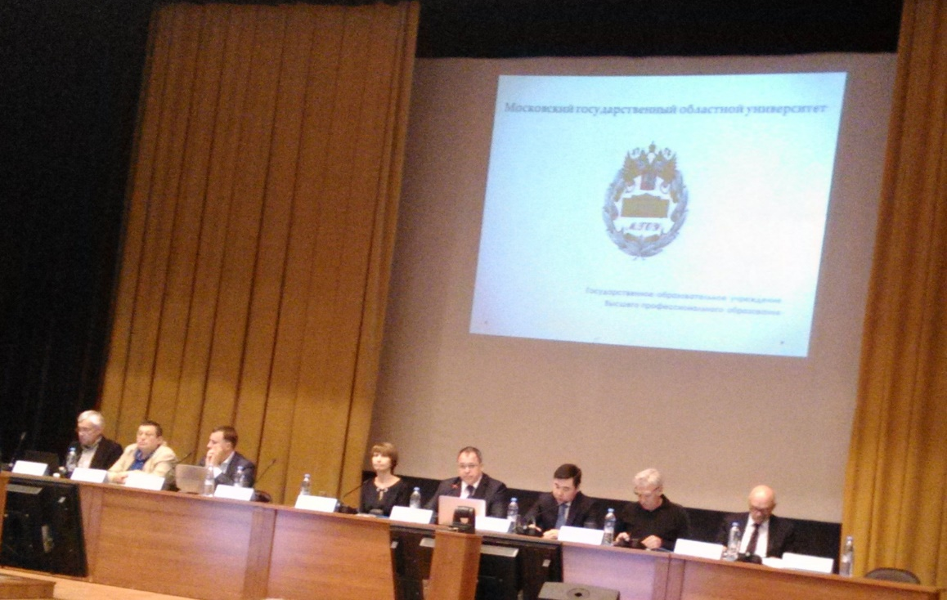
Выездные семинары
Москва –
Эффективность управления ОО и профессиональный стандарт руководителя
МО Республики Татарстан –
Знакомство с системой образования Татарстана
Череповец

Slide 11
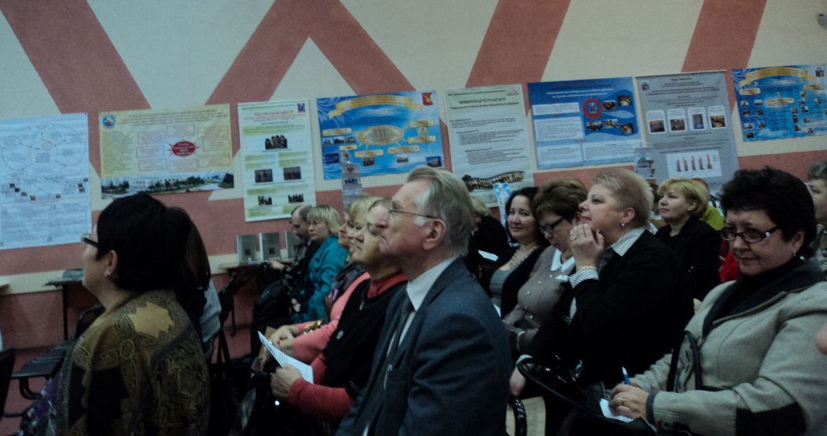
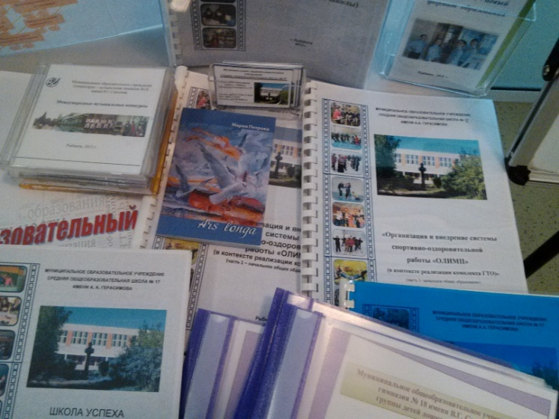
Образовательный туризм
Тутаев – Сетевое взаимодействие образовательных учреждений города Тутаева по организации профильного обучения
Рыбинск – Информационно-образовательный центр
Череповец – Цифровая школа. Организация школьного питания
Владимир – ФГОС и образование в инклюзивной среде
Кострома – Организация школьной образовательной среды

Slide 12

Как обеспечить быстрый доступ к ресурсам?
?
Notes:
В 2015г. в трех муниципальных районах области реализован пилотный проект по внедрению АИС учета контингента. С учетом результатов пилотного проекта разработан проект ТЗ, который был рассмотрен и согласован межведомственной рабочей группой.
Ответственным координатором реализации проекта «Контингент» на территории региона определено ГАУ РО РИАЦРО (учреждение подведомственное минобразованию РО). ГАУ РО РИАЦРО в рамках своих полномочий провело закупочные процедуры в соответствии с утвержденным ТЗ.
В связи с тем, что АИС ЭДС функционировала на территории РО с 2013г, была проведена модернизация данной системы с целью интеграции ее в АИС «Контингент». В рамках исполнения ТЗ были созданы программные продукты - ЭК, ЭШ, ЭДО и интегрированы в единую региональную систему.
Следующим этапом был организован сбор данных с 6 образовательных организаций разного типа для проведения тестового взаимодействия регионального сегмента с федеральным. Одновременно был организован сбор данных о контингенте со всех образовательных организаций региона –1562 организации (исключение на данном этапе составили ВУЗы, коррекционные школы). Сбор информации о контингенте обучающихся с образовательных организаций производился с закодированных флэш-носителей. Специалисты, предоставляющие информацию, подписывали документ о неразглашении и не передачи информации. Информация аккумулировалась на защищенных компьютерах. Минобразованием РО проводилась разъяснительная работа с специалистами муниципальных управлений образования и руководителями образовательными организациями.
Данные по контингенту ДО, загружены в АИС «Контингент» в автоматическом режиме.

Slide 14
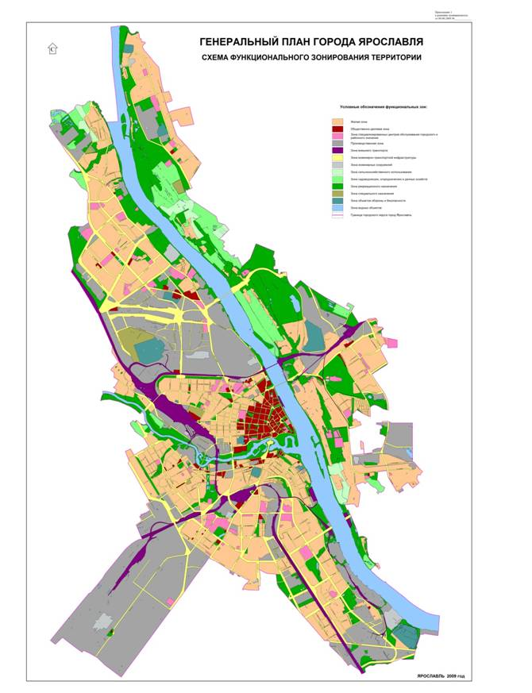
Главная цель проекта 2016 года
Формирование новой архитектоники инновационного пространства эффективного управления

Slide 15
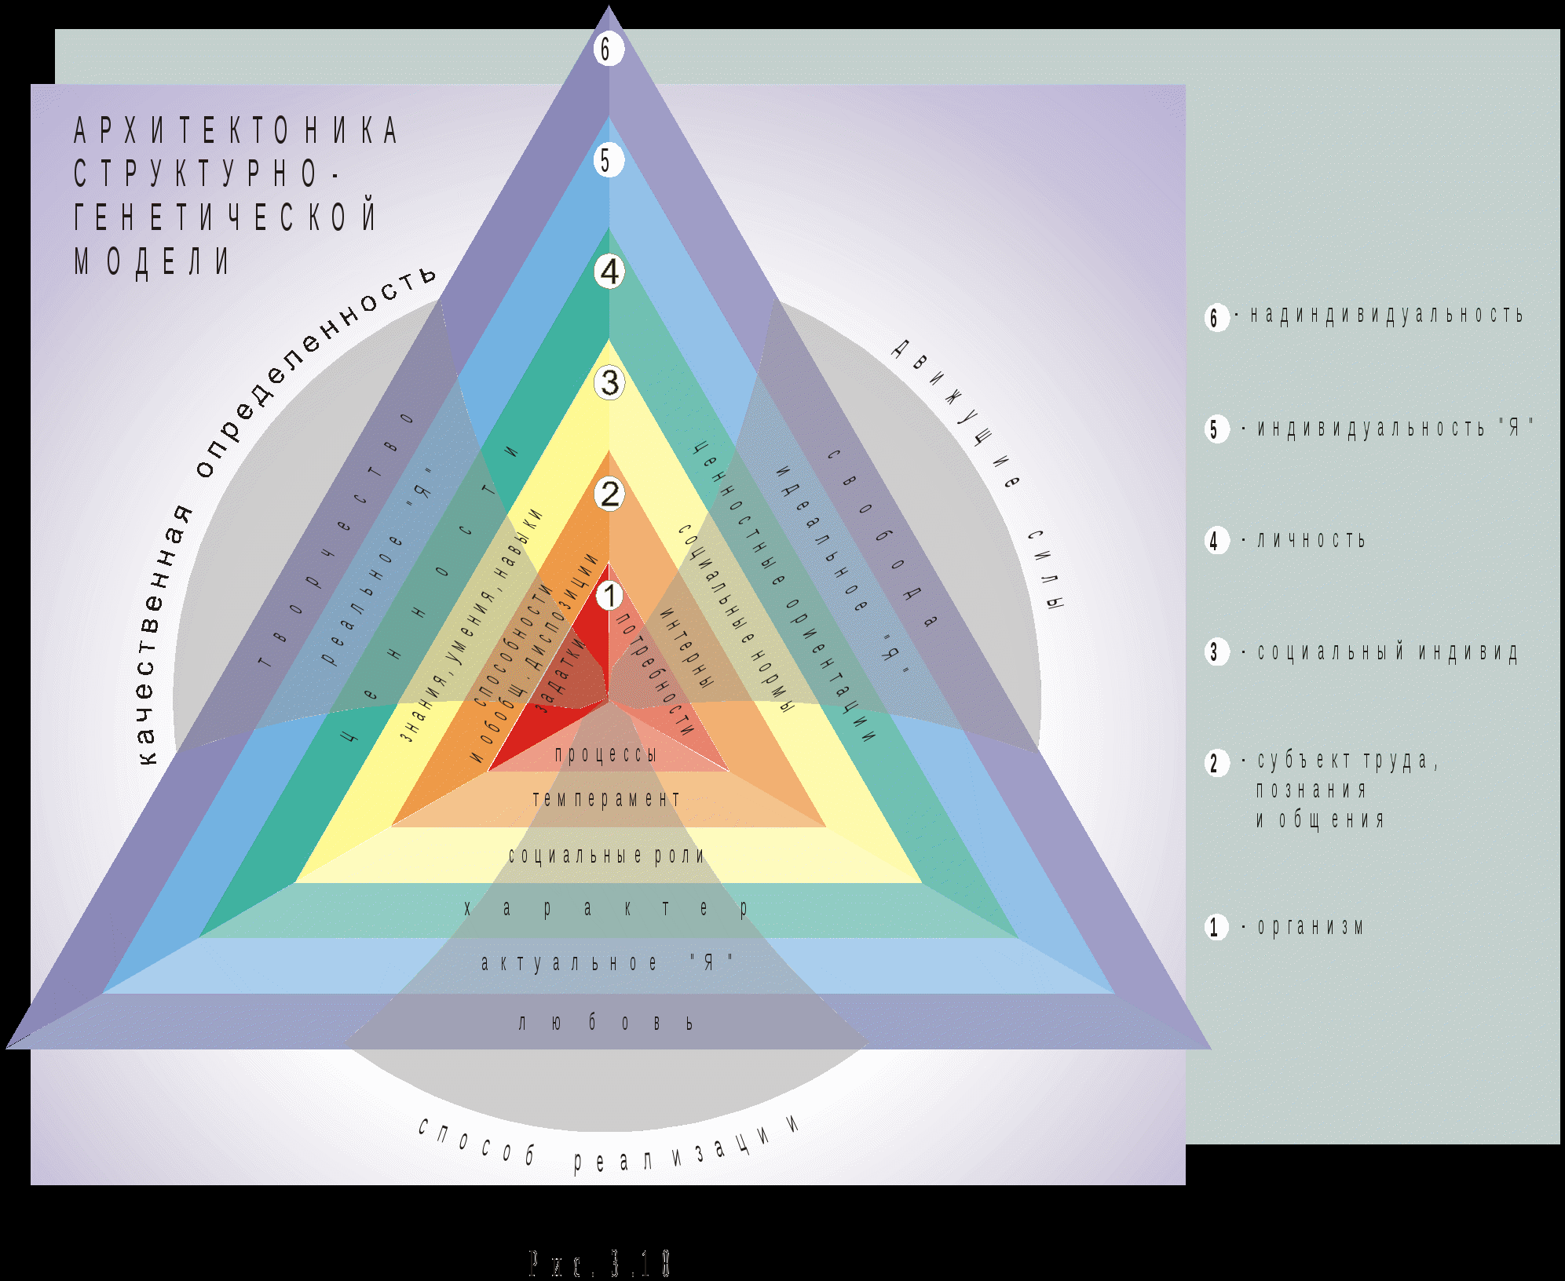
Архитектоника
состоит из двух слов греческого происхождения: др.-греч. ἀρχι (archi) — главный и др.-греч. τεκτον (tektos) — строить, возводить, что в прямом переводе означает «главное устроение» (или основное строение).
- гармоничное сочетание частей в одном стройном целом взаимосвязь составляющих его частей и элементов, определяемая общей идеей

Slide 16
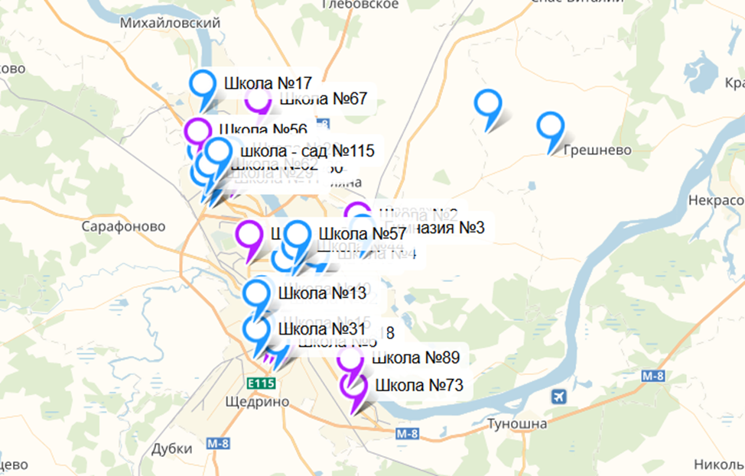

Slide 17
  Сетевое взаимодействие
Дзержинский район
Ленинский район
Заволжский район
Фрунзенский район
Красно-перекопский район
Кировский район
Проведены семинары в районах по управленческим аспектам,
Разработан пакет документов по переходу на эффективный контракт
Индивидуальное консультирование
Взаимодействие с бизнес-структурами
ВКС с Союзом гимназистов России
Notes:
Не плохо было бы выделить несколько ключевых преимуществ портала?!
По возможности дать описание по функциональным характеристикам.

Slide 18
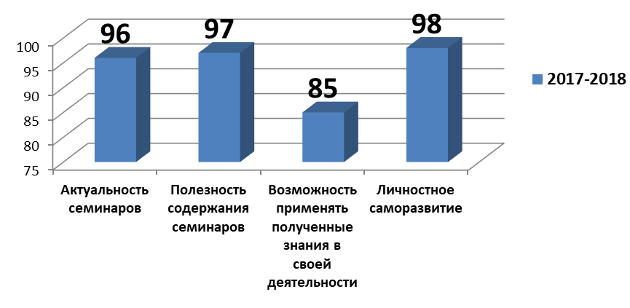
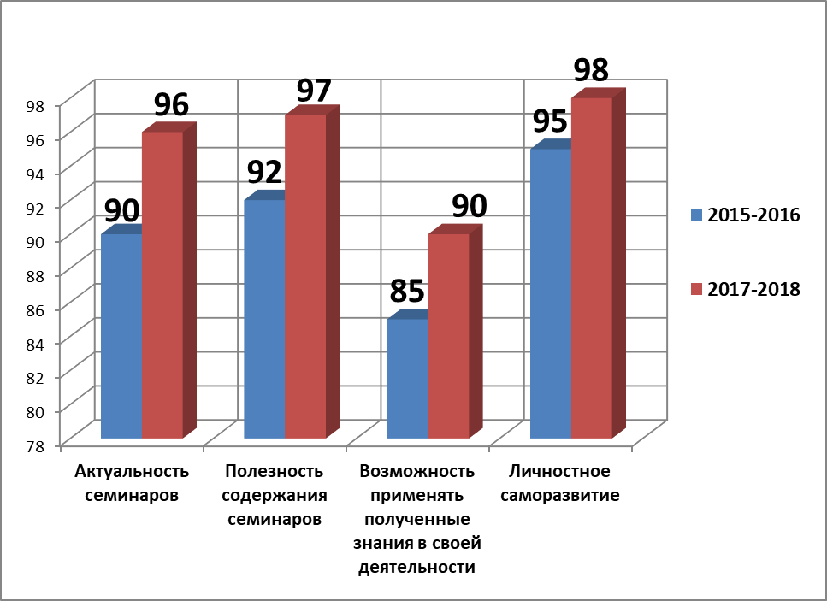
Востребованность опыта управленческой деятельности

Slide 19
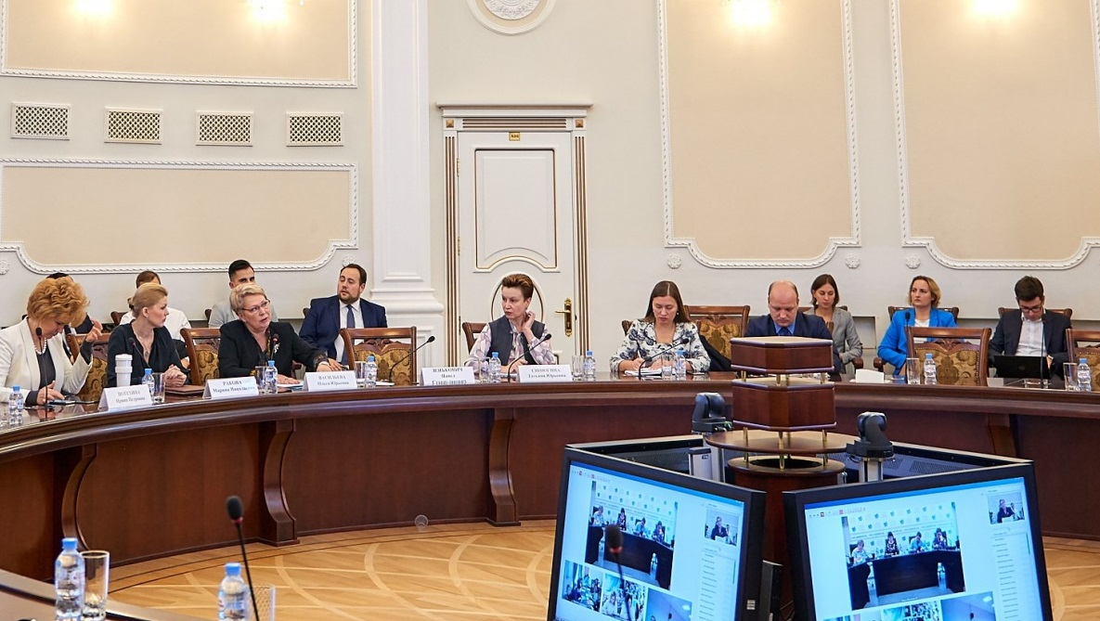
В ближайшей перспективе в каждом регионе должны появиться проектные офисы и подготовленные для реализации проектных задач команды…
8 октября 2018 года - селекторное совещание с регионами в Минпросвещения России

Slide 20

Новый проект Совета
Модернизация управляющих систем образовательных организаций –
от архитектоники инновационного пространства
к проектному офису

Slide 21
Для большинства образовательных организаций характерна линейно-функциональная организационная структура, в следствии которой управленческая система большинства организаций не мобильна, что затрудняет внедрение современных практик в образовании.
Условием создания «другой» школы является внедрение в школьный менеджмент современных моделей управления. Одной из таких моделей может стать «проектный офис», который требует новой управленческой команды, способной мыслить, принимать на себя ответственность, быть либеральной.

Slide 22

В последнее время вместе с термином «управление» в педагогике стал применяться термин «менеджмент».
Данный термин рассматривается шире термина «управление», включая как научный аспект, так и процессуальную сторону понятия.

Slide 23

ПРОЕКТНЫЙ ОФИС – КАК ИНСТРУМЕНТ УПРАВЛЕНИЯ ПРОЕКТАМИ В ОРГАНИЗАЦИИ
Под «проектным офисом» понимается либо структурное подразделение организации либо системы, обеспечивающее эффективную реализацию портфеля проектов в рамках системы коммуникационных, информационных технологий и определенных стандартов осуществления деятельности по управлению проектами.

Slide 24
ПРОЕКТНЫЙ ОФИС
С введением проектного офиса становится возможным не только анализ каждого проекта в отдельности, но и общей картины состояния всех проектов организации, что влечет за собой оптимизацию принятия решений.
Так же с организацией проектного офиса, применением методов управления проектами, системой своевременного сбора и анализа информации о ходе исполнения проектов организации становится возможным принимать просчитанные и своевременные решения, больше сил уделяя вопросам страгического развития.

Slide 25
Классификация проектных офисов (по уровню зрелости)
«Хранилище информации» - накапливает опыт и формирует базу по проектам
«Скорая помощь» служит сервисным центром ответов на вопросы, возникающих у менеджеров проектов.
«Наставник» предназначен для распространения предыдущего опыта реализации проектов организации на другие проекты.
«Управляющий» проектный опыт является более прогрессивным, позволяет осуществлять все базовые функции управления проектами.
«Интегрированный» - применение единой методологии и единых принципов объединения проектов в программы; координация управления на уровне программ проектов; обучение и повышение квалификации персонала.

Slide 26
Проектный офис в зависимости от привязанности к конкретным географическим координатам может быть:
реальным – с определенным набором рабочих мест, привязанных к конкретным географическим координатам; помещение, где размещается персонал, хранится основная документация, компьютерное оборудование, оргтехника и т.д.;
виртуальным – не привязанным к определенному месту, а представляющим собой программно – телекоммуникационную среду, обеспечивающую возможность работы по единым стандартам.

Slide 27
Для того, чтобы проектный офис работал на достижение не столько краткосрочных, сколько на долгосрочных стратегических целей, используется четырехступенчатый подход:
1 ступень – закладка фундамента;
2 ступень – запуск краткосрочных мероприятий;
3 ступень – развертывание долгосрочных решений;
4 ступень – поддержка и совершенствование.

Slide 28

Управленец нового типа
способен отвечать на «внешние вызовы»,
уметь выявлять потенциал развития образовательного учреждения,
принимать меры по самообразованию,
учитывать требования рынка образовательных услуг,
переносить накопленный опыт на инновационные сферы деятельности

Slide 29
Ключевая проблема
не эффективны механизмы включения образовательных учреждений в инновационное пространство города;
стратегические ориентиры развития МСО не присвоены всеми ОУ;
на фоне снижения мотивации на педагогическую деятельность за счет не престижности педагогического труда происходит снижение уровня профессионализма.

Slide 30
Проект направлен на повышение качества управления общеобразовательным учреждением через построение общей картины образовательного пространства города Ярославля на основе стимулирования «выращивания индивидуальностей»
Проектный офис – это комплексная инфраструктура, обеспечивающая эффективную реализацию портфеля проектов в рамках системы информационных технологий и стандартов организации проектной деятельности.

Slide 31

Задачи проекта
Сформировать проектный офис в условиях новой архитектоники образовательного пространства муниципальной системы образования.
Использовать эффективные современные информационные технологии в управлении образовательной организацией.
Совершенствовать структуру управления через реализацию проектного офиса (введение новых структур - проектно-методических советов).
Изучить системы и успешные практики управления в различных структурах управления.

Slide 32

Благодаря проекту
руководители ОО и их управленческие команды смогут повысить профессиональный уровень посредствам формирования новых компетенций, связанных с освоением проектного офиса, информационных технологий в управлении, что приведет к модернизации управляющих систем

Slide 33


Механизмы реализации
Формирование проектного офиса в условиях новой архитектоники образовательного пространства муниципальной системы образования: разработка нормативных и методических документов(положение о проектном офисе, положения о проектном комитете, рабочих группах)
Использование эффективных современных информационных технологий в управлении образовательной организацией:
формирование информационной платформы проектного офиса,
создание банка мониторинговых исследований в управлении, инновационных управленческих проектов в образовании.

Slide 34


Эффекты для МСО
Повышение профессионального уровня руководителей ОО: активизация руководителей по осмыслению собственно управленческой деятельности, приведение управляющих систем в соответствии с современными требованиями.
Внедрение в деятельность руководителей ОО современных инновационных практик управленческой сферы.

Slide 35




Ожидаемые инновационные продукты
Проект «Модернизация управляющих систем образовательных организаций: от архитектоники инновационного пространства к проектному офису»
Подпроекты:
«Профессиональный стандарт руководителя» (2019-2020)
«Аналитическая деятельность руководителя» (2020-2021)
«Мониторинг и управление по результатам» (2021-2022)
Проектный офис в условиях новой архитектоники образовательного пространства муниципальной системы образования
Банк инновационных управленческих проектов и практик в образовании

Slide 36
Внедрение результатов проекта в МСО
вовлечение команды руководителей в инновационную деятельность
проведение Стратегических и тактических сессий
обучение руководителей через виртуально-дистанционный постоянно действующий семинар
база успешных управленческих практик в образовании на платформе Виртуального ресурсного центра

Slide 37


  БЛАГОДАРИМ ЗА ВНИМАНИЕ
Notes:
Не плохо было бы выделить несколько ключевых преимуществ портала?!
По возможности дать описание по функциональным характеристикам.

